Slide 1
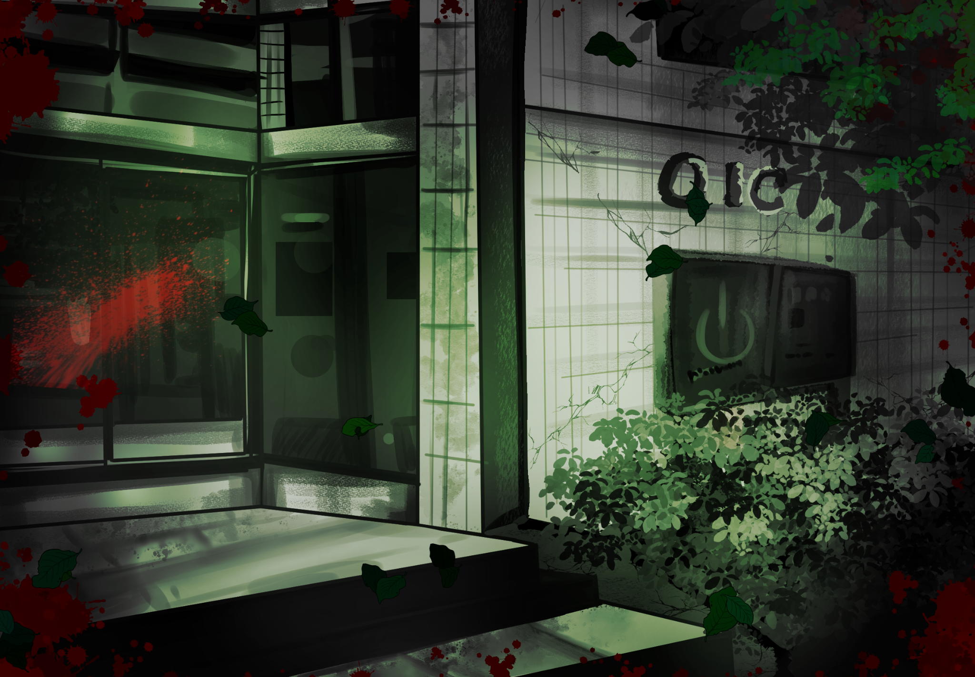
2年 成果発表
The Dark
School
3D脱出謎解き
ホラーアクション
G207
2026「The Dark School」 G207
01 / 12
Notes:
G207の成果発表を始めます。作品名はThe Dark Schoolです。暗闇の学校を舞台にした、3D脱出謎解きホラーアクションを企画・制作しました。
企画資料：C:/Users/tomok/Downloads/G207 The Dark School仕様書.docx.pdf（1〜2ページ）、C:/Users/tomok/Downloads/The Dark School＿G207.pptx.pdf（1ページ）。
背景画像：Data/Image/UI/Title_Cover.png。

Slide 2
メンバー・開発環境
学籍番号・氏名 | 役割 | 主な制作物
2G14SP 竹縄（代表） | プログラマー | ［担当した機能］
2G11SP 末吉 | プログラマー | ［担当した機能］
2G37MP カン | プログラマー | ［担当した機能］
2H21MD テイン | デザイナー | ［担当した素材］
2H14MD エー | デザイナー | ［担当した素材］
2H30GD へイン | デザイナー | ［担当した素材］
開発環境
PG：C++ ／ raylib ／ Visual Studio
DS：Blender
制作期間：［開始〜終了］ 制作人数：6名
2026「The Dark School」 G207
02 / 12
Notes:
メンバーは6名です。代表はプログラマーの竹縄です。プログラマーは竹縄、末吉、カン。デザイナーはテイン、エー、へインです。プログラムはVisual StudioとC++、raylibを使用し、デザインにはBlenderを使用します。
企画資料：C:/Users/tomok/Downloads/G207 The Dark School仕様書.docx.pdf（1〜2ページ）、C:/Users/tomok/Downloads/The Dark School＿G207.pptx.pdf（1ページ）。
役職・学籍番号・氏名は仕様書の記載に基づく。各自の制作物と制作期間は未記載のため記入欄。実装ライブラリーの詳細は現行コードを参照。

Slide 3
テーマの解釈
課題テーマ
恐怖で心が躍る
躍
見えない場所から襲われる不安で、
心臓が激しく脈打つ感覚を表す。
探索で胸が躍る
先へ進む冒険心と、
閉ざされた扉を開ける達成感を重ねる。
2026「The Dark School」 G207
03 / 12
Notes:
テーマは「躍」です。私たちは、恐怖と快感によって心が躍ることと捉えました。「胸が躍る」という前向きな意味を反転させ、恐怖で心臓が激しく脈打つ感覚を表します。その一方で、次に何があるか知りたくなる冒険心と、閉ざされた扉が開いた達成感も大切にしています。
企画資料：C:/Users/tomok/Downloads/G207 The Dark School仕様書.docx.pdf（1〜2ページ）、C:/Users/tomok/Downloads/The Dark School＿G207.pptx.pdf（1ページ）。

Slide 4
実演
見せるポイント
［プレイ動画／ゲーム画面］
01 探索・収集
02 敵と遭遇
03 回避・射撃
探索から敵への対処までを紹介
2026「The Dark School」 G207
04 / 12
Notes:
実際のプレイをご覧ください。校舎の探索とアイテムの収集、敵との遭遇、回避や射撃の場面を紹介します。
実装資料：C:/Users/tomok/source/Teacherkill/TeacherKillYou/README.md、tools/Gameplay.md。
実演・動画は実装済みの内容を使用。企画書にある右クリックの照準、Ctrlのしゃがみ、鍵による解錠、ミニマップは、現行コードでの実装を確認できていないため、実演内容に含めていない。

Slide 5
ゲームコンセプト
恐怖心に打ち勝ち、
暗闇の学校から脱出する
未知への恐怖と、道を切り開く達成感
弾薬や体力、ゾンビの位置を見て、
撃退するか、隠れてやり過ごすかを判断する。
2026「The Dark School」 G207
05 / 12
Notes:
暗闇の学校に閉じ込められたプレイヤーが、ゾンビへの恐怖に打ち勝ちながら脱出を目指すゲームです。どこから敵が来るか分からない不安と、アイテムを見つけて道を切り開く達成感を狙っています。弾薬や体力、ゾンビの位置に応じて、撃退するか、物陰でやり過ごすかを判断するのが企画の中心です。
企画資料：C:/Users/tomok/Downloads/G207 The Dark School仕様書.docx.pdf（1〜2ページ）、C:/Users/tomok/Downloads/The Dark School＿G207.pptx.pdf（1ページ）。
このページは企画の狙いを説明。

Slide 6
企画した遊びの流れ
01
02
03
探索・収集
状況に応じた判断
開拓・脱出
校内を探索し、
鍵やカードを探す
弾薬と体力を見て
撃退か回避を選ぶ
扉の条件を満たし
出口へ道を切り開く
2026「The Dark School」 G207
06 / 12
Notes:
企画した遊びの流れを説明します。校内を探索してアクセスカードや鍵を集め、残弾数・体力・敵の位置に応じて行動を選びます。集めたアイテムで扉の条件を満たし、出口への道を切り開く構成です。
企画資料：C:/Users/tomok/Downloads/G207 The Dark School仕様書.docx.pdf（1〜2ページ）、C:/Users/tomok/Downloads/The Dark School＿G207.pptx.pdf（1ページ）。
企画上の流れ。現行のSource/World/DoorMove.cppではEキーで開閉し、Source/Items/Inventory.cppではカード取得は確認できるが、所持アイテムによる解錠条件を確認できていない。実装済み機能としては記載しない。

Slide 7
工夫したこと① 敵の索敵と追跡
物陰で、追跡を切れるようにした
壁やドアで視線が遮られると発見しない
［追跡中と
見失った後の
比較画面］
見失うと、最後に見た位置を捜索する
再発見できなければ待機へ戻る
2026「The Dark School」 G207
07 / 12
Notes:
敵はプレイヤーとの距離だけでなく、壁やドアによる遮蔽も判定します。見失うと最後に見た位置を最大3秒捜索し、その後は待機へ戻ります。
作品情報：C:/Users/tomok/source/Teacherkill/TeacherKillYou/README.md、tools/Gameplay.md。
README.md「敵の索敵と追跡」。
企画資料：C:/Users/tomok/Downloads/G207 The Dark School仕様書.docx.pdf（1〜2ページ）、C:/Users/tomok/Downloads/The Dark School＿G207.pptx.pdf（1ページ）。
このページはREADME・Gameplayで確認できた実装内容。

Slide 8
工夫したこと② 遊びやすさ
画面の見え方を調整できる
明るさ・緑の強さを、プレイ画面を見ながら調整
チェックポイントから再開できる
位置・HP・弾薬・所持品・敵の状態を保存して復元
［設定画面や再開時の画面を追加］
2026「The Dark School」 G207
08 / 12
Notes:
画面の見え方はPCによって異なるため、明るさと緑の強さを調整できます。また、チェックポイントではプレイヤーと敵の状態を保存し、途中から再開できます。
作品情報：C:/Users/tomok/source/Teacherkill/TeacherKillYou/README.md、tools/Gameplay.md。
README.md「画面ごとの明るさと緑の調整」、tools/Gameplay.md「チェックポイント」。
企画資料：C:/Users/tomok/Downloads/G207 The Dark School仕様書.docx.pdf（1〜2ページ）、C:/Users/tomok/Downloads/The Dark School＿G207.pptx.pdf（1ページ）。
このページはREADME・Gameplayで確認できた実装内容。

Slide 9
改善したいこと
改善点 01
改善点 02
［改善したい点］
［改善したい点］
課題：［試遊で気づいたこと］
課題：［試遊で気づいたこと］
対応：［次に試す改善方法］
対応：［次に試す改善方法］
2026「The Dark School」 G207
09 / 12
Notes:
改善したい点は［改善点］です。［試遊で確認した具体的な問題］に対し、次は［改善策］を試します。
参考構成：C:/Users/tomok/Downloads/２年_成果発表_ガイド.pptx.pdf。作例：橋谷家_ツンカギ.pptx.pdf、チェゴシム_エレメントマージ.pptx.pdf。

Slide 10
制作を通して学んだこと
［一番大きな学びを1文で］
きっかけとなった出来事
［課題に対して、どう考えて取り組んだか］
次の制作で生かしたいこと
［次回から実践すること］
2026「The Dark School」 G207
10 / 12
Notes:
今回の制作で、［学び］を得ました。特に［出来事］を通して［気づき］があり、次の制作では［実践したいこと］に生かしたいと考えています。
参考：橋谷家_ツンカギ.pptx.pdfの感想、チェゴシム_エレメントマージ.pptx.pdfの担当別の振り返り。

Slide 11
質疑応答
The Dark School
2026「The Dark School」 G207
11 / 12
Notes:
ご質問がありましたらお願いします。
参考構成：C:/Users/tomok/Downloads/２年_成果発表_ガイド.pptx.pdf。作例：橋谷家_ツンカギ.pptx.pdf、チェゴシム_エレメントマージ.pptx.pdf。

Slide 12
ご清聴
ありがとうございました
The Dark School
2026「The Dark School」 G207
12 / 12
Notes:
以上で、G207「The Dark School」の発表を終わります。ご清聴ありがとうございました。
企画資料：C:/Users/tomok/Downloads/G207 The Dark School仕様書.docx.pdf（1〜2ページ）、C:/Users/tomok/Downloads/The Dark School＿G207.pptx.pdf（1ページ）。
背景画像：Data/Image/UI/Title_Cover.png。

